Slide 1
OECD ECONOMIC OUTLOOK
改善したものの、
十分良いとは言えない
ランダル・Ｓ・ジョーンズ
OECD 経済局 日本/韓国担当課長
2017年６月７日
パリ
www.oecd.org/economy/economicoutlook.htm
ECOSCOPE blog: oecdecoscope.wordpress.com

Slide 2
主なメッセージ
世界の経済成長率は、緩やかに上向く見込みであり、上振れリスクを伴う
構造的トレンド、貿易の果実を共有するための取組がもっと必要
グローバリゼーションがすべての人に役立つよう、総合的アプローチが必要
技術、消費者の嗜好、貿易の変化が同時に起こっている
より公正な競争条件の国際システムが必要
（企業・消費者の）信頼感は高まっており、投資、貿易は低い水準から上向いている
ハイテク財への需要、資本の高度化への投資の高まりの兆候が見られる
国内改革は、競争、雇用創出、技能向上、イノベーションを高めるものであるべき
生産性と賃金上昇は抑えられている。金融安定リスクは持続
変化に伴う雇用喪失は、製造業、特定の地域に集中している
雇用関連統計は改善しているが、労働市場は回復していない
増加を続ける高水準の与信、住宅価格上昇、金利ギャップによる金融リスク
取り残された人々が新たな機会を得るために役立つ、目標を絞った政策が必要
成長の基礎は幅広い。一次産品生産国の回復は、緩やかな世界経済の回復に役立っている

Slide 3
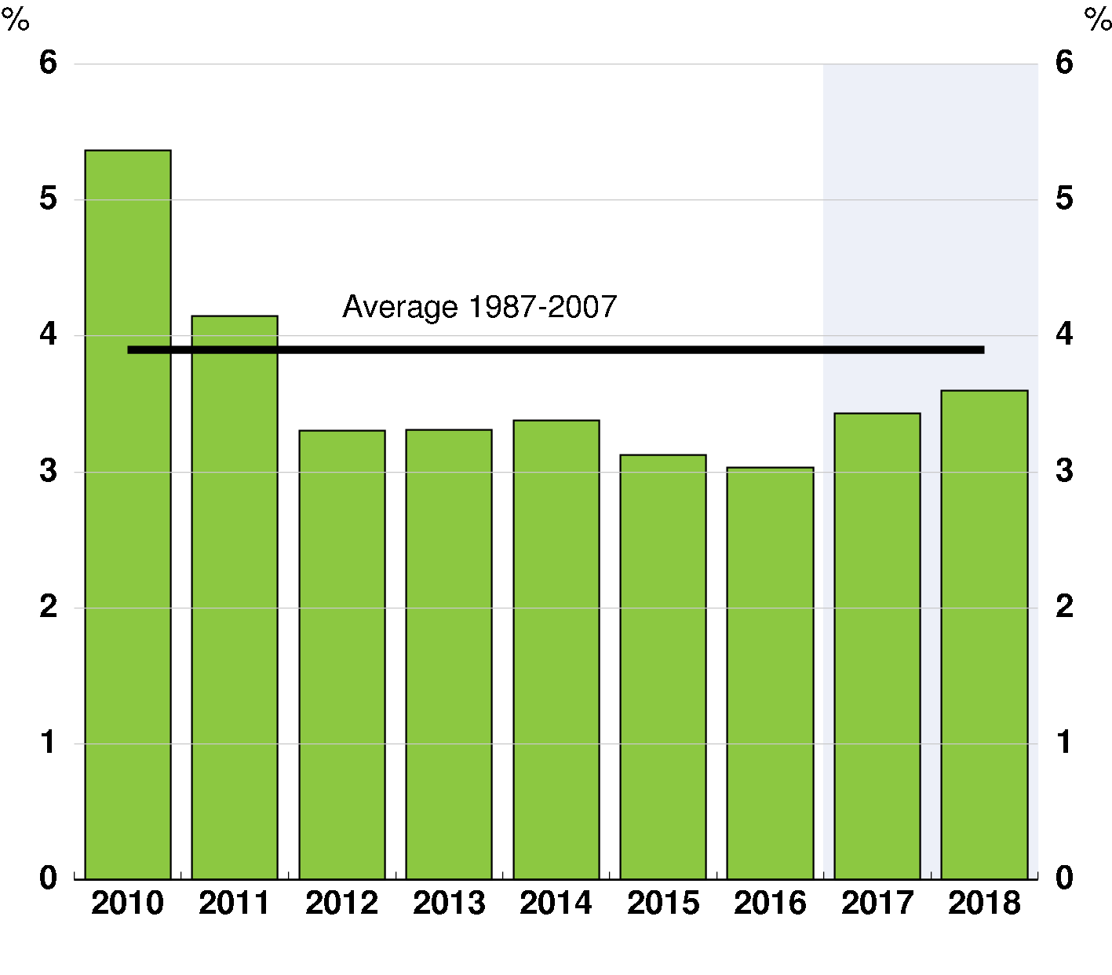
世界のGDP成長率は緩やかに上向くだろうが、
過去の平均的水準は依然下回っている。
世界の実質GDP 成長率
出典: OECD Economic Outlook データベース（2017年６月）

Slide 4
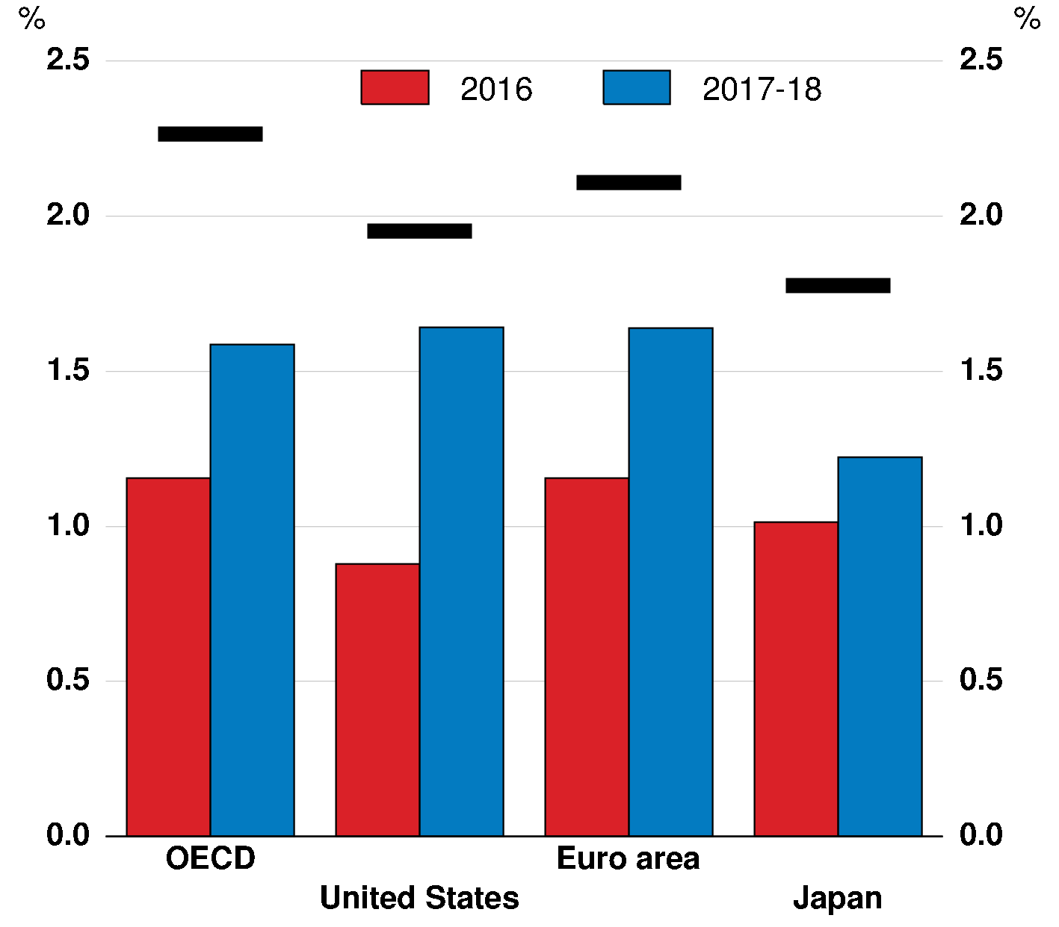
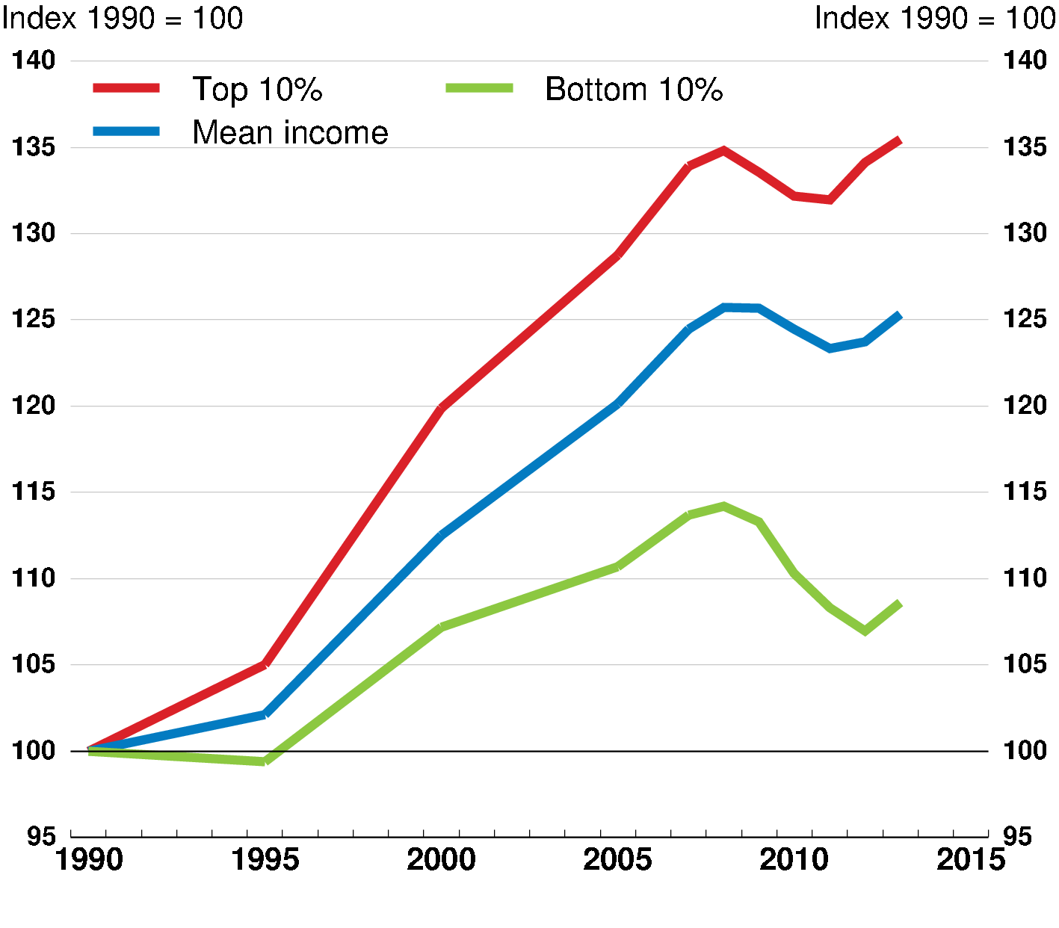
一人当たりGDP成長率は過去に比べて低く、
所得格差は拡大を続ける
一人当たり実質GDP 成長率
黒横線は1980－2007年の平均
OECD諸国の所得格差は拡大
実質家計可処分所得、全人口
注: 右図は、OECD17ヶ国の単純平均の値。
出典: OECD Economic Outlook データベース（2017年６月）; OECD Income Distribution データベース

Slide 5
OECD エコノミック・アウトルックの予測
実質GDP 成長率
前年比, %
注: パーセンテージ・ポイント。四捨五入した数字を元に計算。
1. 2015年のアイルランドの成長率は、多国籍企業が多くを占める分野を除いた粗付加価値額から計算。
2. ４月始まりの年度ベース。

Slide 6
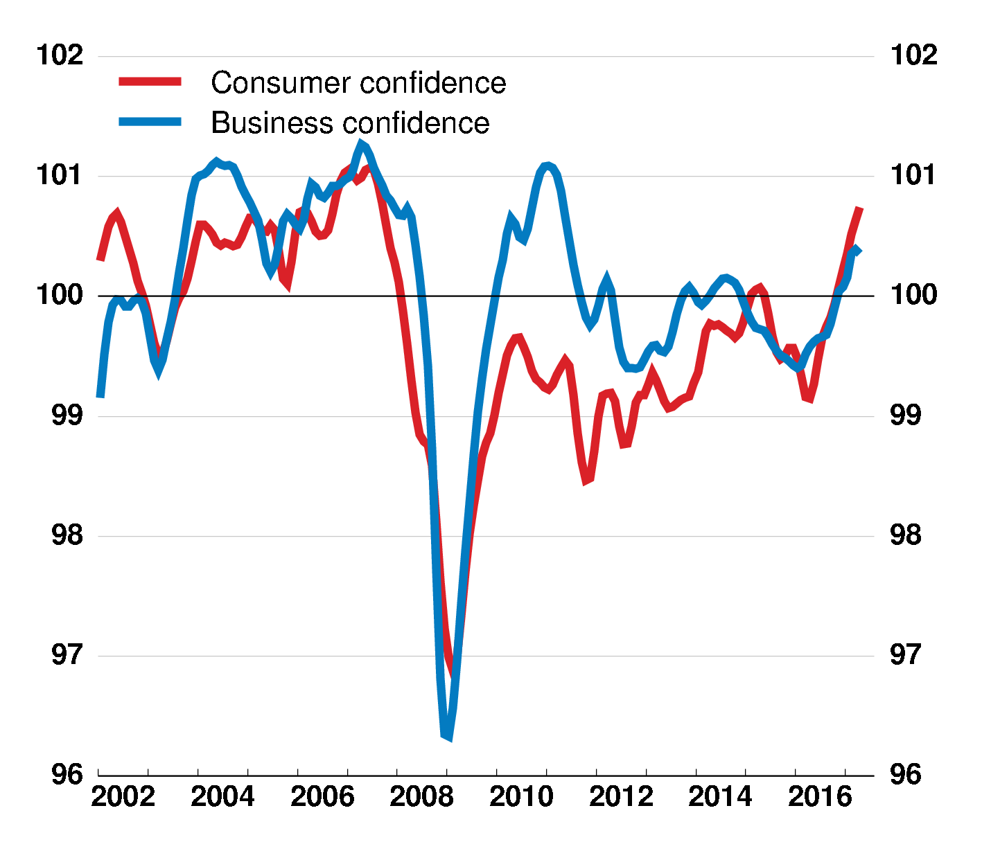
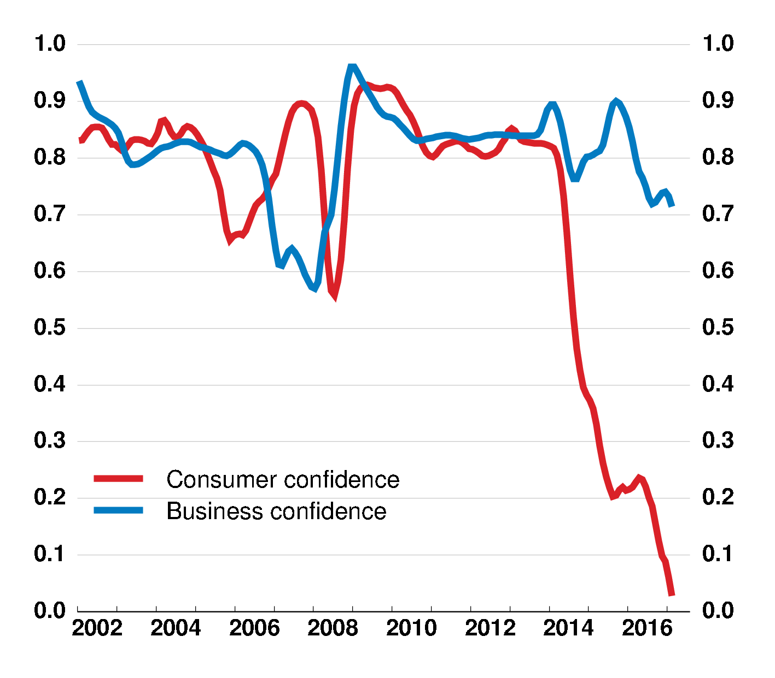
信頼感指数は持ち直しを示すが、
指数の信頼性は低下
消費者、企業の信頼感指数
OECD、BRIICS諸国、指数
信頼感指数のパフォーマンス
OECD、BRIICS諸国、 活動を示す指数との5ヵ年の相関
注: 信頼感指数は、長期平均を100と標準化した信頼感指数を購買力平価で換算されたGDPで加重平均。パフォーマンス指標は、消費者信頼感指数と世界の小売販売成長率との相関、企業の信頼感指数と世界の鉱工業生産成長率との相関。
出典: OECD Main Economic Indicators データベース; OECDの計算による。

Slide 7
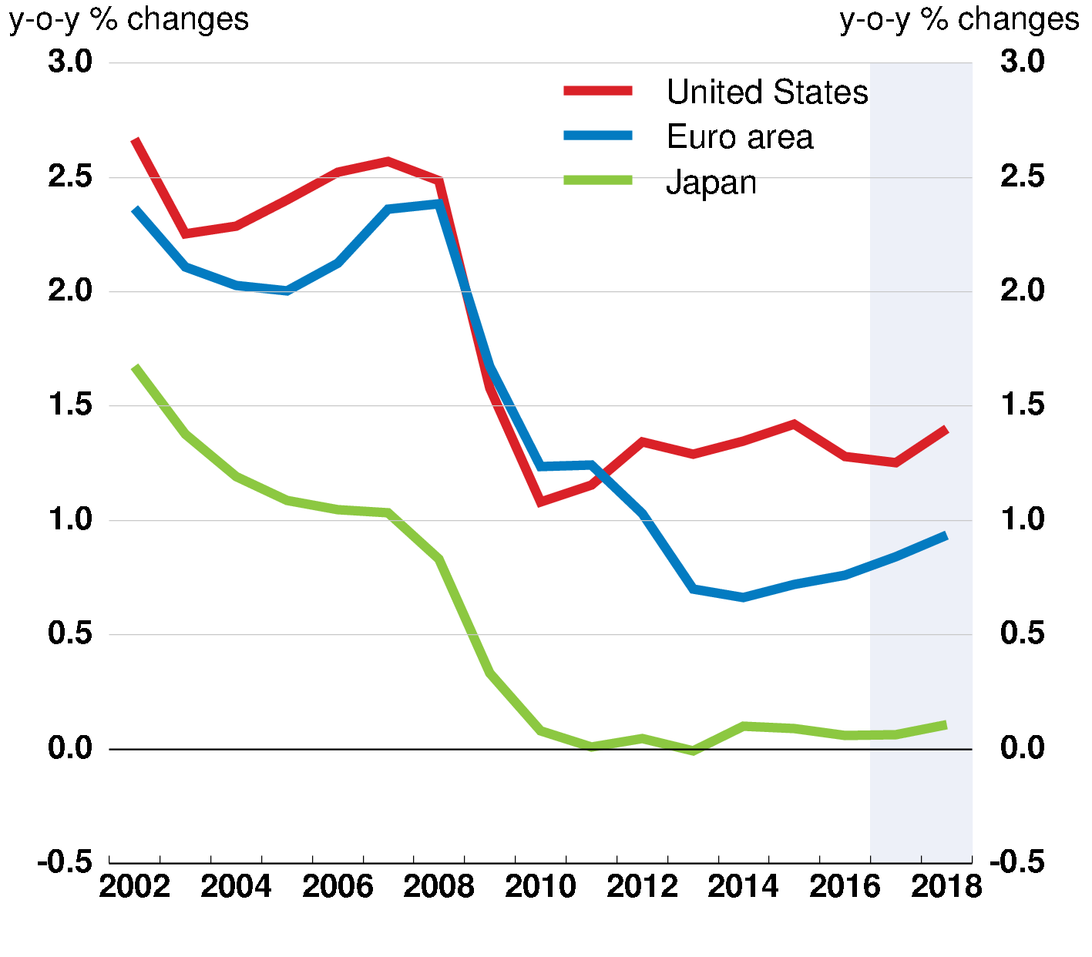
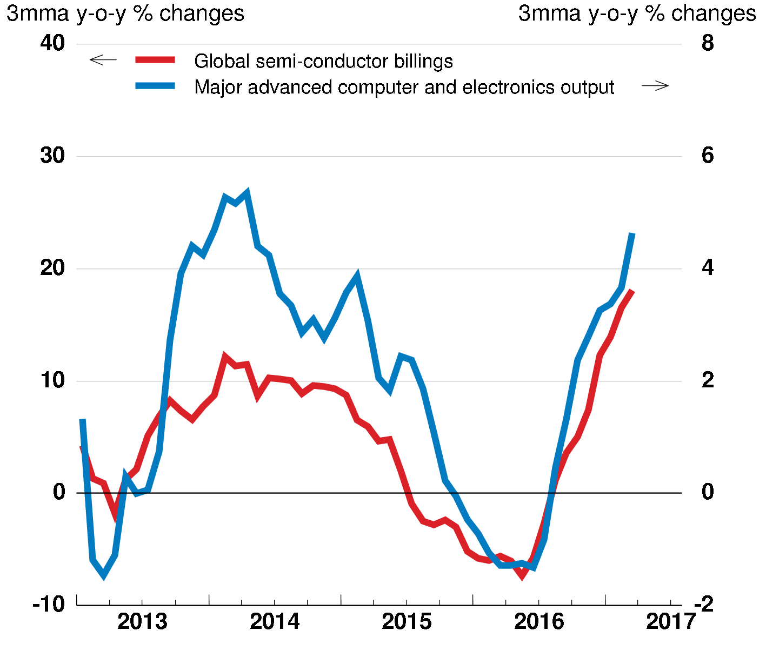
投資は増加しているが、資本ストックは古い。
技術向上投資による上振れの可能性
生産的資本ストックの伸び
ハイテク製品
注: 米ドル建ての世界の半導体売上額。『主要国のコンピュータ・電子製品の生産（Major advanced computer and electronics output）』 は、米国のコンピュータ、電子製品の生産、ドイツのコンピュータ、電子及び光学製品の生産、日本の情報通信電子機械と電子部品及びデバイスの生産の加重平均。
出典: OECD Economic Outlook データベース（2017年６月）; World Semi-Conductor Statistics; ユーロスタット; 連邦準備制度理事会(FRB); 経済産業省; OECDの計算による。

Slide 8
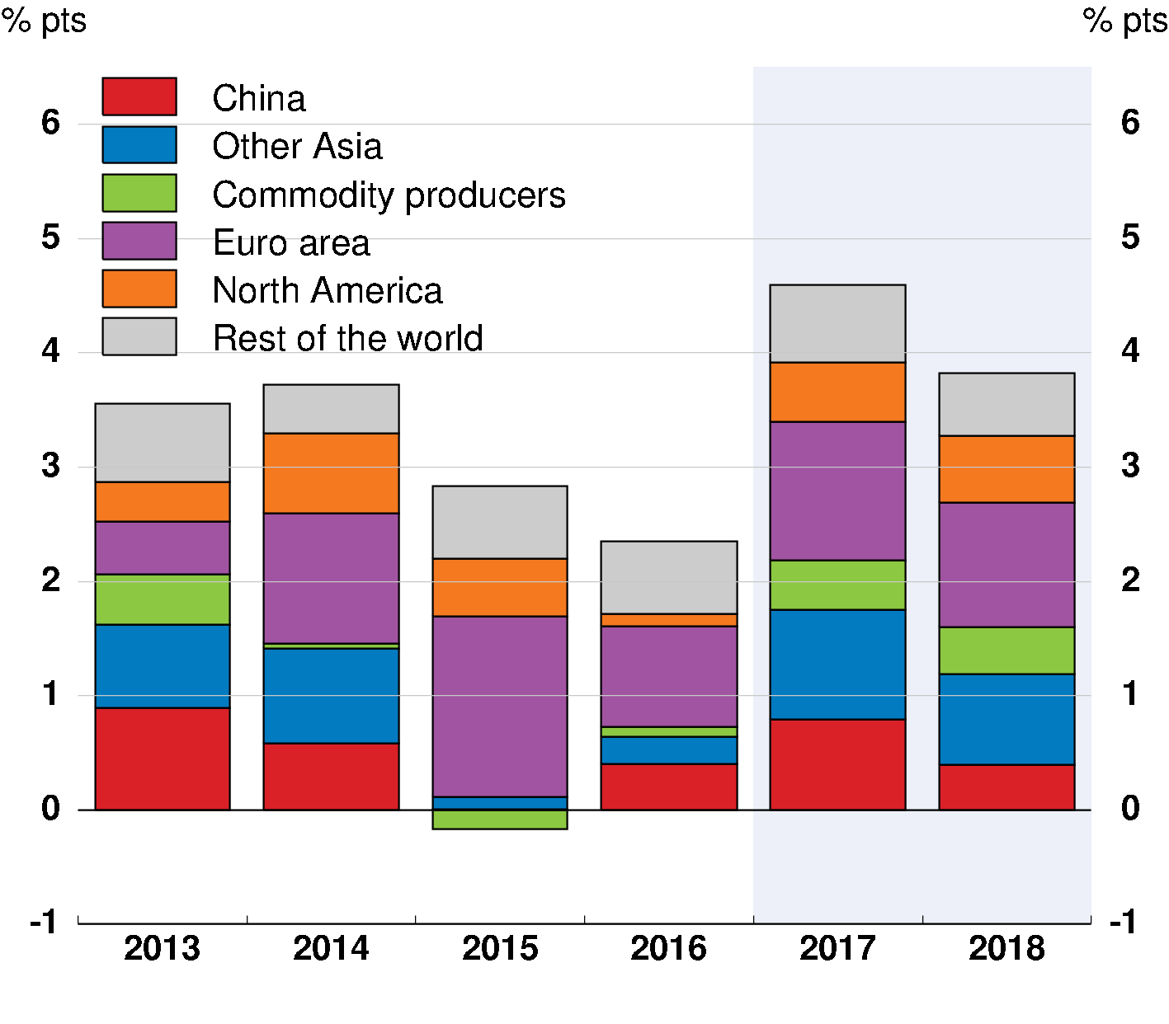
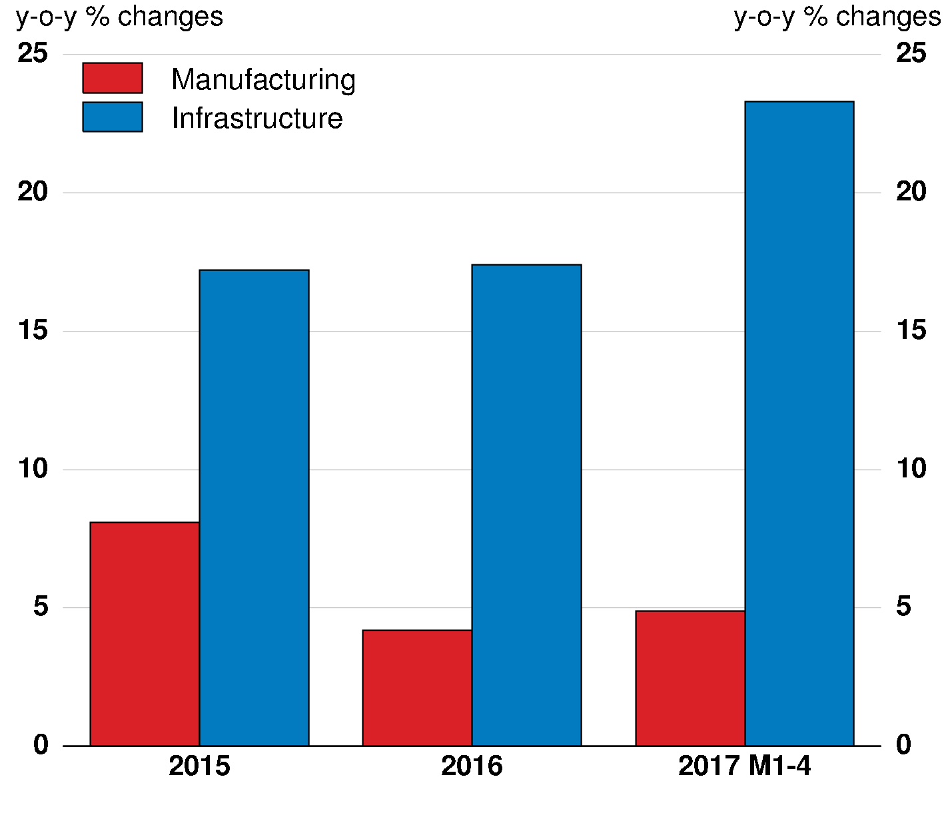
中国の景気刺激策という重要な下支えにより、
世界貿易は最近回復している
世界貿易の成長率への寄与
中国の名目固定資産投資
注：一次産品生産国は、アルゼンチン、オーストラリア、ブラジル、チリ、コロンビア、ノルウェー、ニュージーランド、ロシア、サウジアラビア、南アフリカ及びその他産油国を含む。
出典: OECD Economic Outlook データベース（2017年６月）; 中国国家統計局

Slide 9
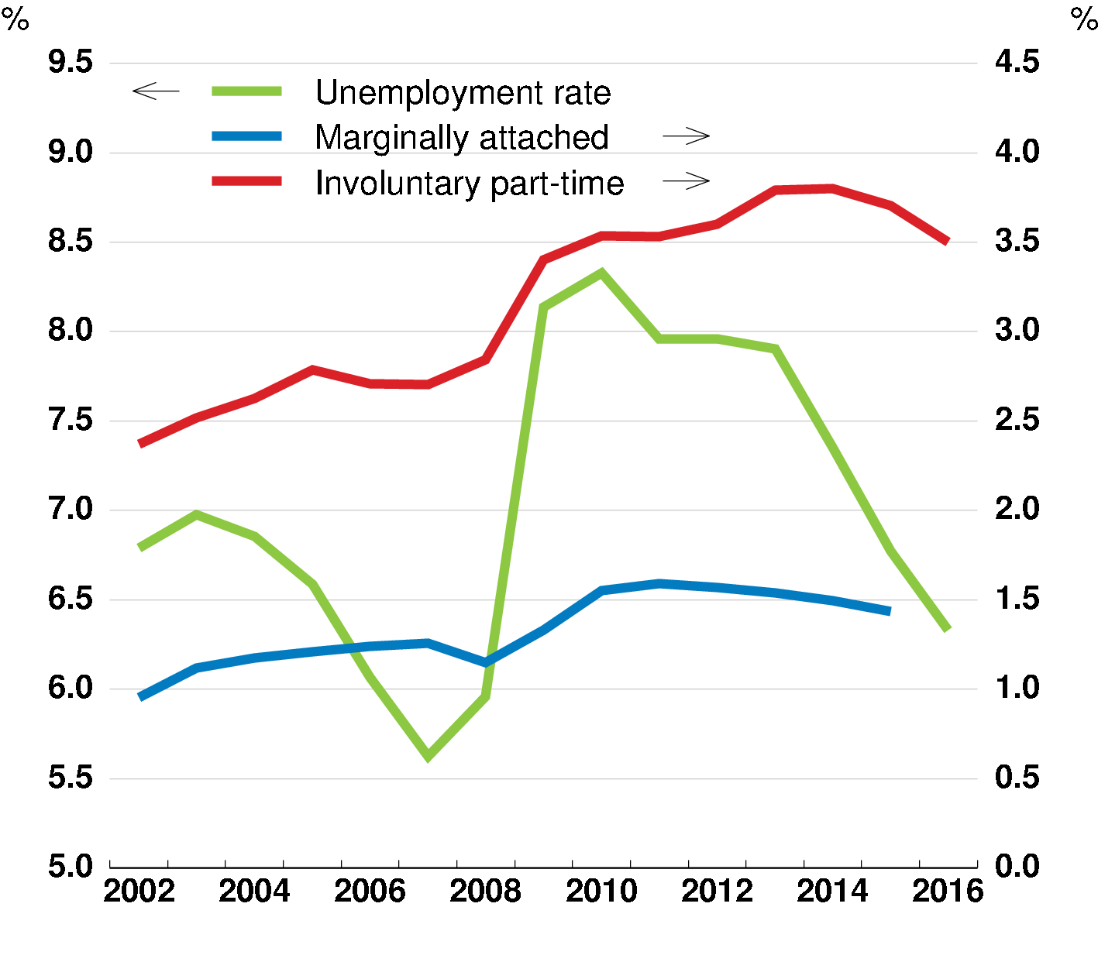
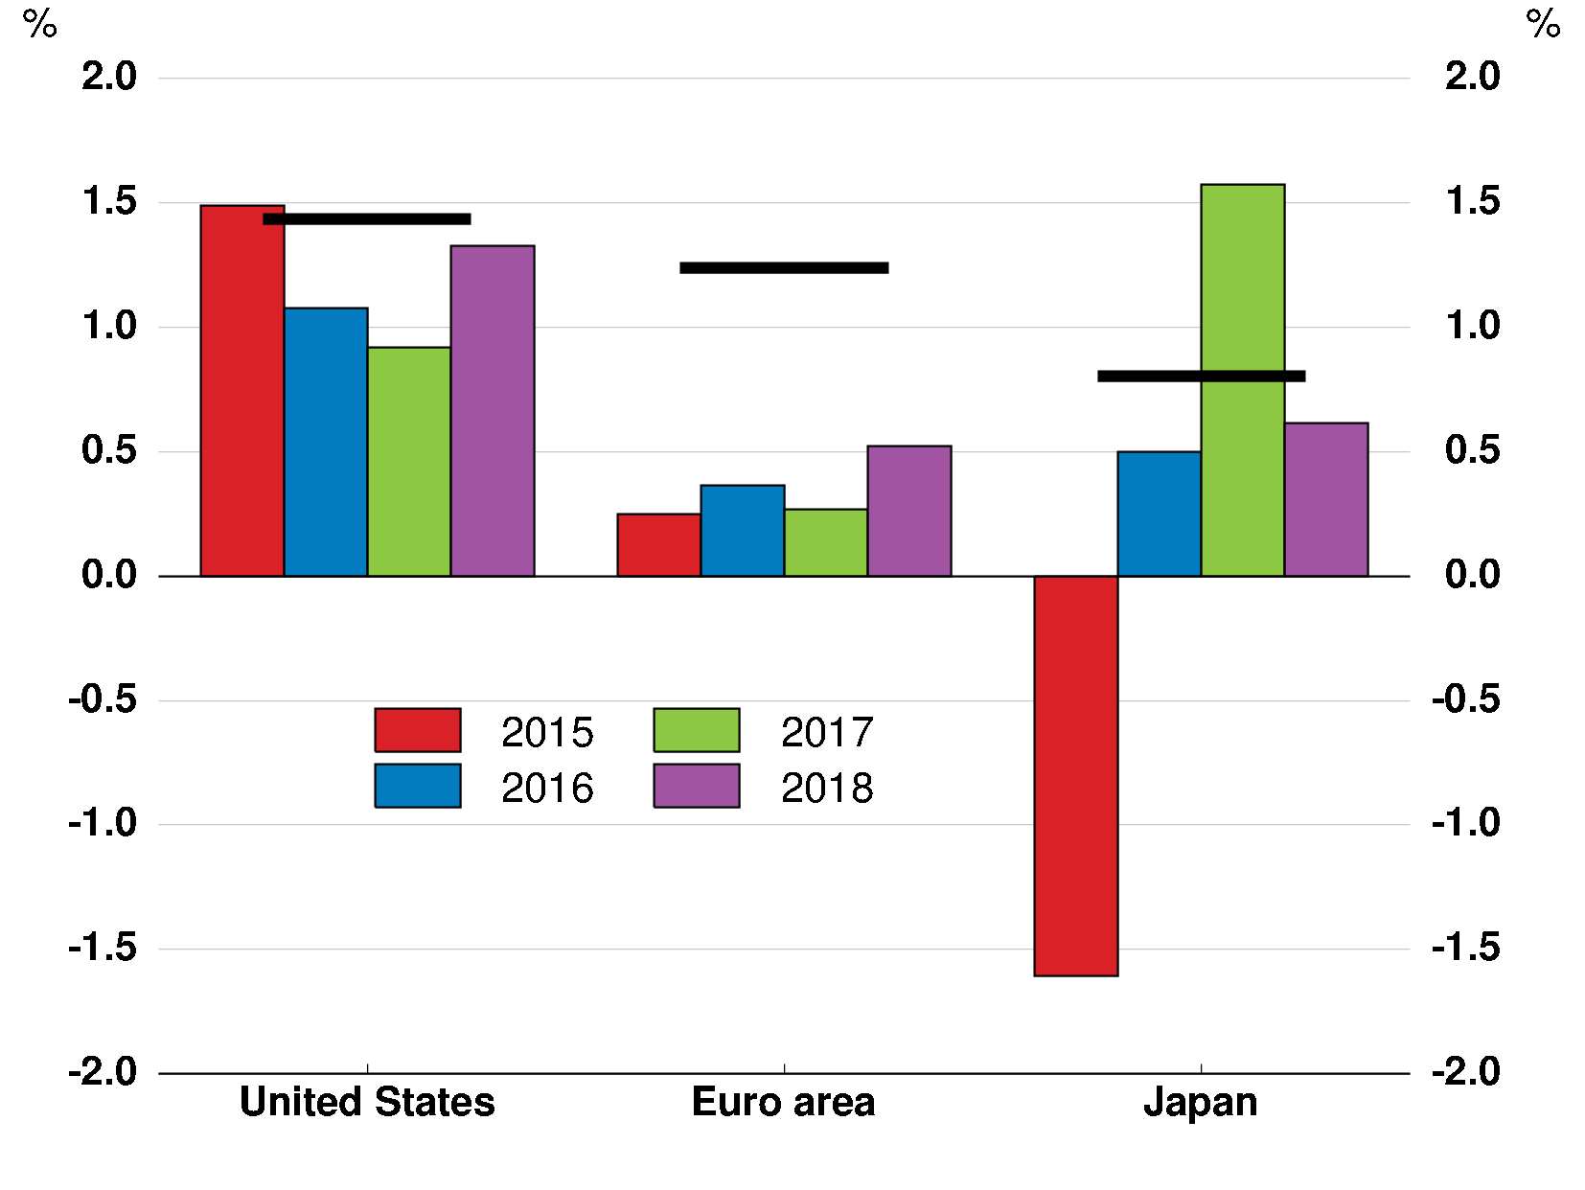
労働市場の回復は不完全であり、
実質賃金の伸びは緩慢なままの見込み
失業と過少雇用
OECD諸国、労働力人口に占める割合
実質賃金上昇率
黒の横線は1987-2007年の平均
注：実質賃金は雇用者一人当たりの報酬をGDPデフレータで実質化した。
出典: OECD Economic Outlook データベース（2017年６月）; OECD Employment データベース; 米国労働統計局; ユーロスタット; 総務省統計局.

Slide 10
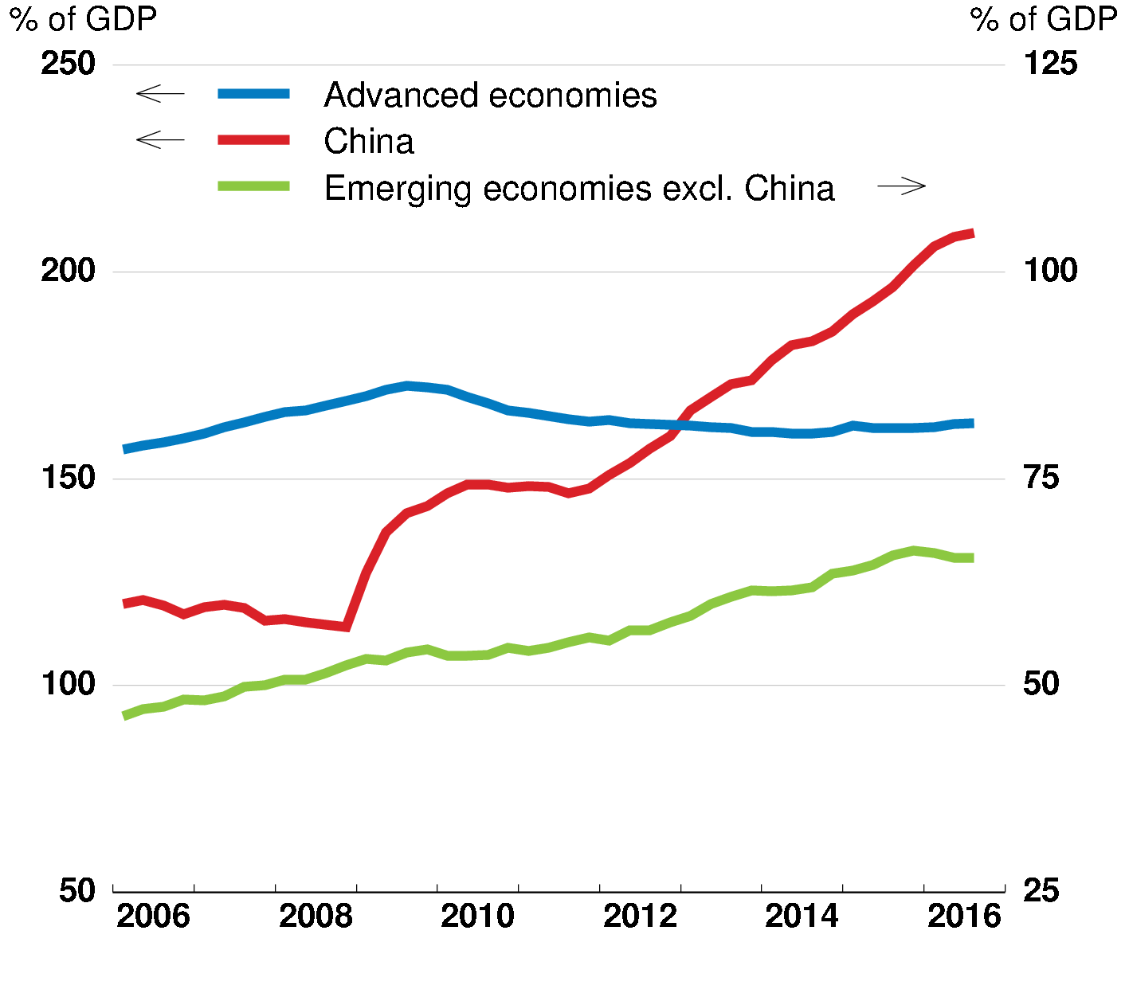
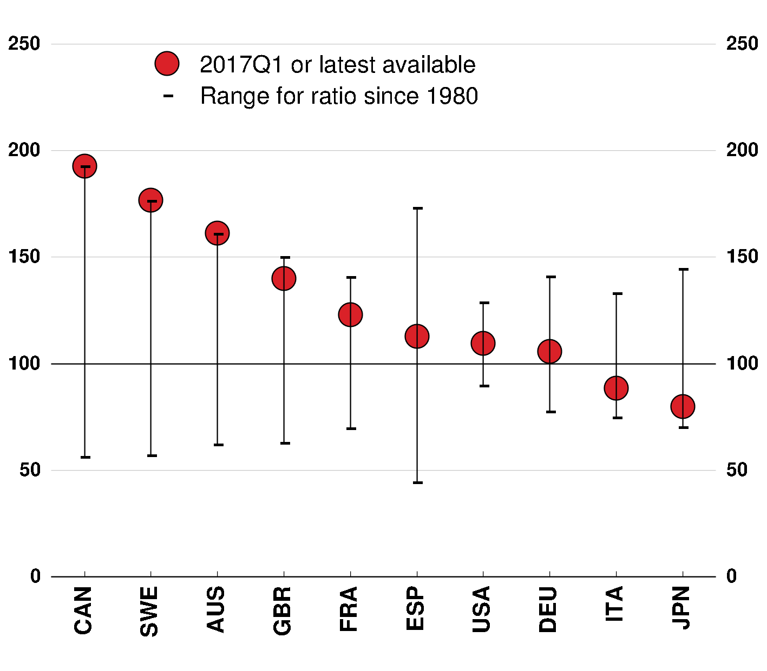
新興国の民間部門への与信の高まり、
先進国の住宅市場リスク
民間非金融部門への与信
住宅価格対賃貸料比率
1980年以降の平均 = 100
注: 中国を除く新興国は、アルゼンチン、ブラジル、コロンビア、インド、インドネシア、メキシコ、ロシア、マレーシア、南アメリカ、トルコの単純平均。
出典: BIS; OECD Analytical House Price データベース; OECDの計算による。

Slide 11
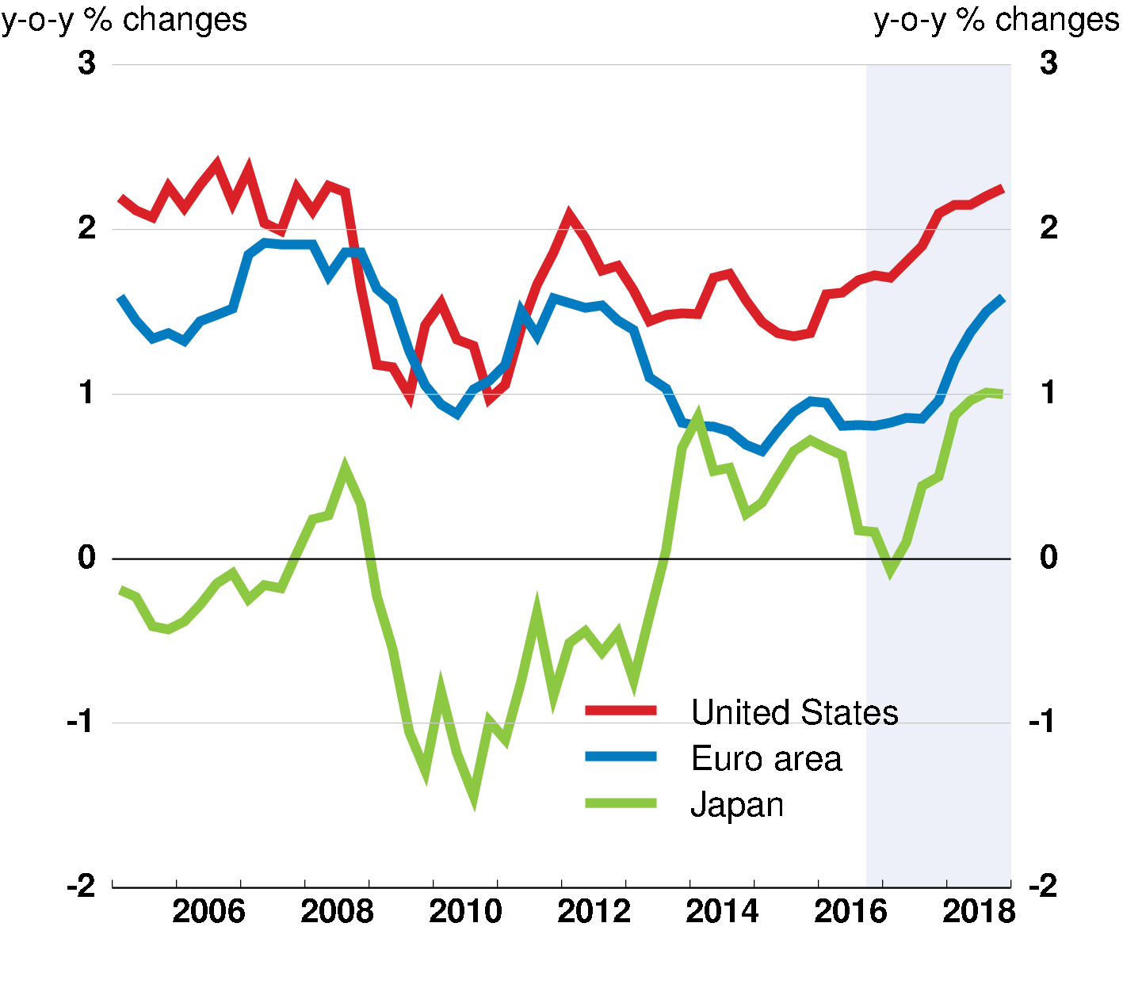
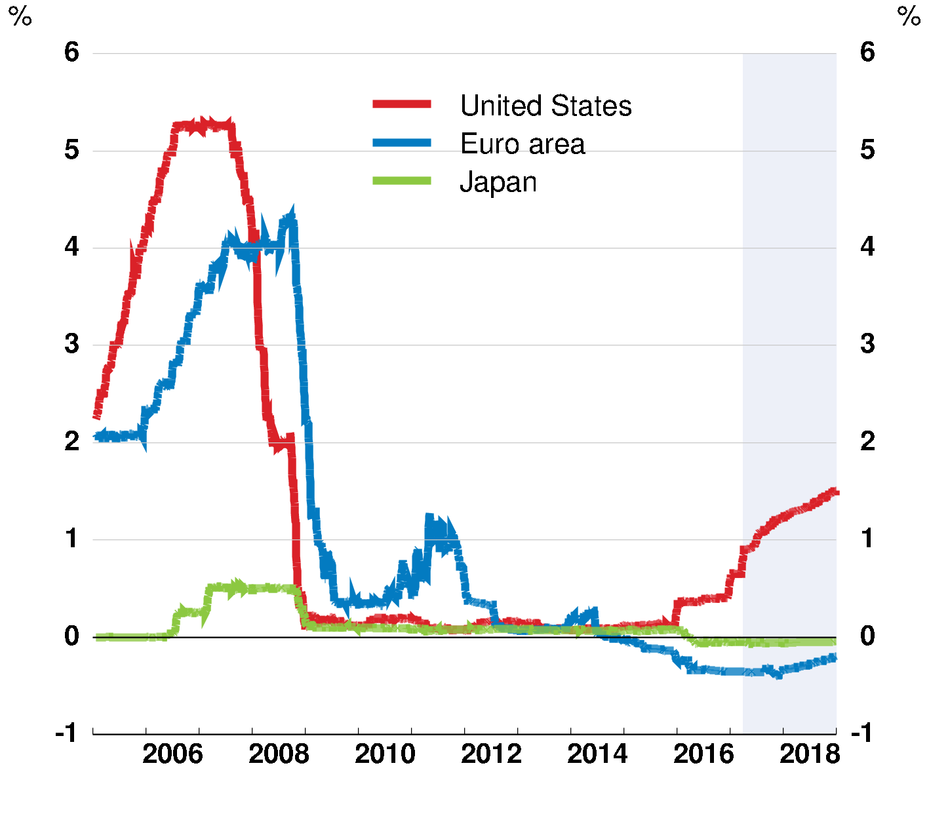
物価上昇率は、概ね、目標以下。
潜在的な金利の相違は金融リスクを生み出す
コア物価上昇率
翌日物金利の市場ベースの予測
注: 日本のコア物価上昇率の値は、消費税率引上げの影響を調整済み。
出典: OECD Economic Outlook データベース（2017年６月）; Bloomberg; OECDの計算による。

Slide 12
構造的トレンドという課題
について分析する

Slide 13
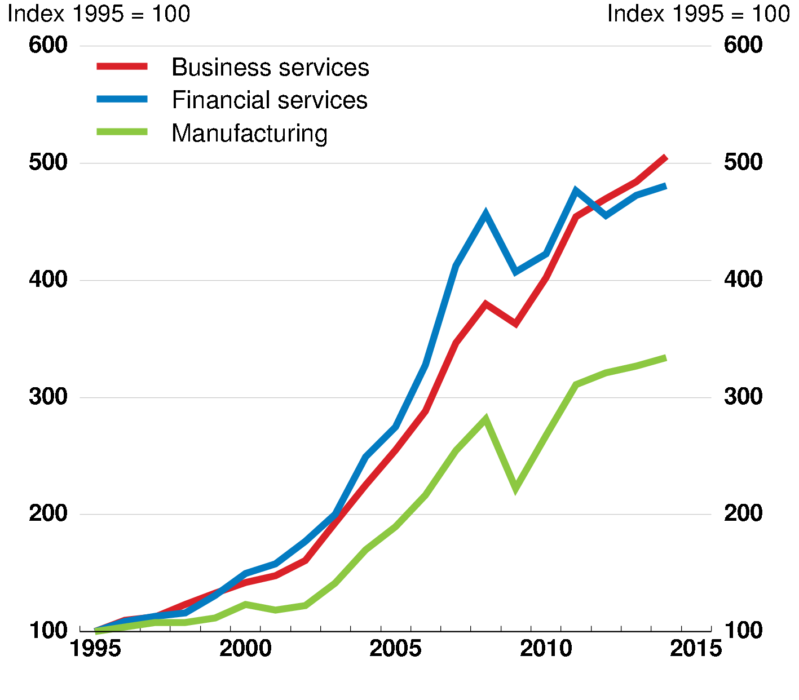
貿易の特化、パターンはシフトしている
世界の財貿易
世界の財輸出に占めるシェア（数量ベース）、％
種類別貿易額
輸出額
注: 左図 – ダイナミック・アジア経済には、マレーシア、フィリピン、シンガポール、タイ、ベトナム、台湾、香港が含まれる。右図– 企業向けサービスは、研究開発、情報通信技術（ICT）、不動産、その他企業向けサービスを含む。金融サービスは、金融仲介、保険、年金基金、その他の金融サービスを含む。
出典: OECD-WTO Trade in Value Added (TiVA)データベース; UN Comtrade データベース; OECDの計算による。

Slide 14
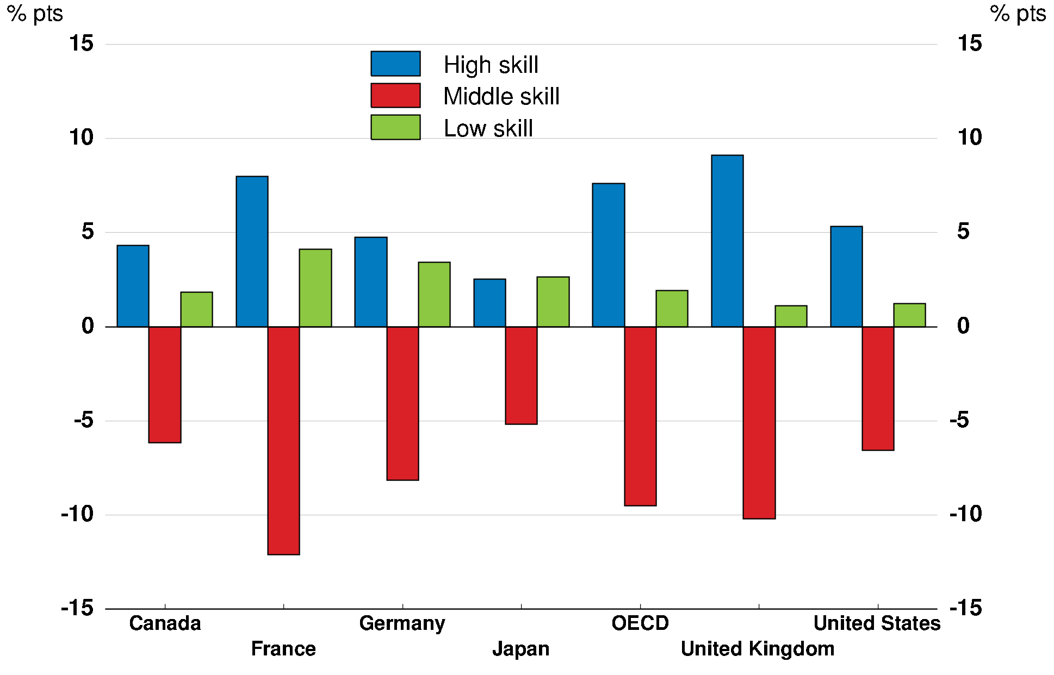
職の喪失は、
中位の技能レベルをもつ人に集中している
国別の職の格差の広がり状況
技能レベルごとの雇用の変化、全雇用者に占めるシェア、1995-2015年
注: OECDは、24カ国の単純平均。日本は1995-2010年。
出典: OECD Employment Outlook 2017; 欧州連合の労働力調査、カナダ・日本・米国の労働力調査; OECDの計算による。

Slide 15
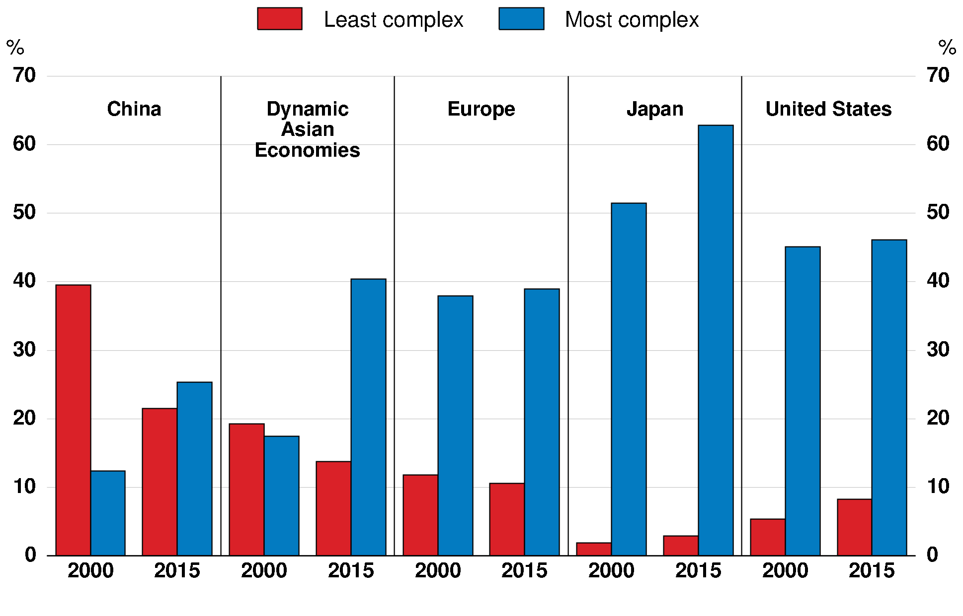
先進国はバリューチェーンの上方に移っているが、
新興国も上方に移っている。
複雑性別輸出財の割合
注: 金額ベース。最も複雑でない（Least complex ）は、主要な一次産品を除き、複雑さでみたときに第１四分位にある製品（例えば、クレヨン）、最も複雑（most complex）は第４四分位にある製品（例えば、医療用機器）。ダイナミック・アジア経済は、マレーシア、フィリピン、シンガポール、タイ、ベトナム、台湾、香港を含む。欧州は、チェコ、フランス、ドイツ、アイルランド、イタリア、ポーランド、ポルトガル、イギリスの単純平均。
出典: UN Comtrade データベース、OECDの計算による。

Slide 16
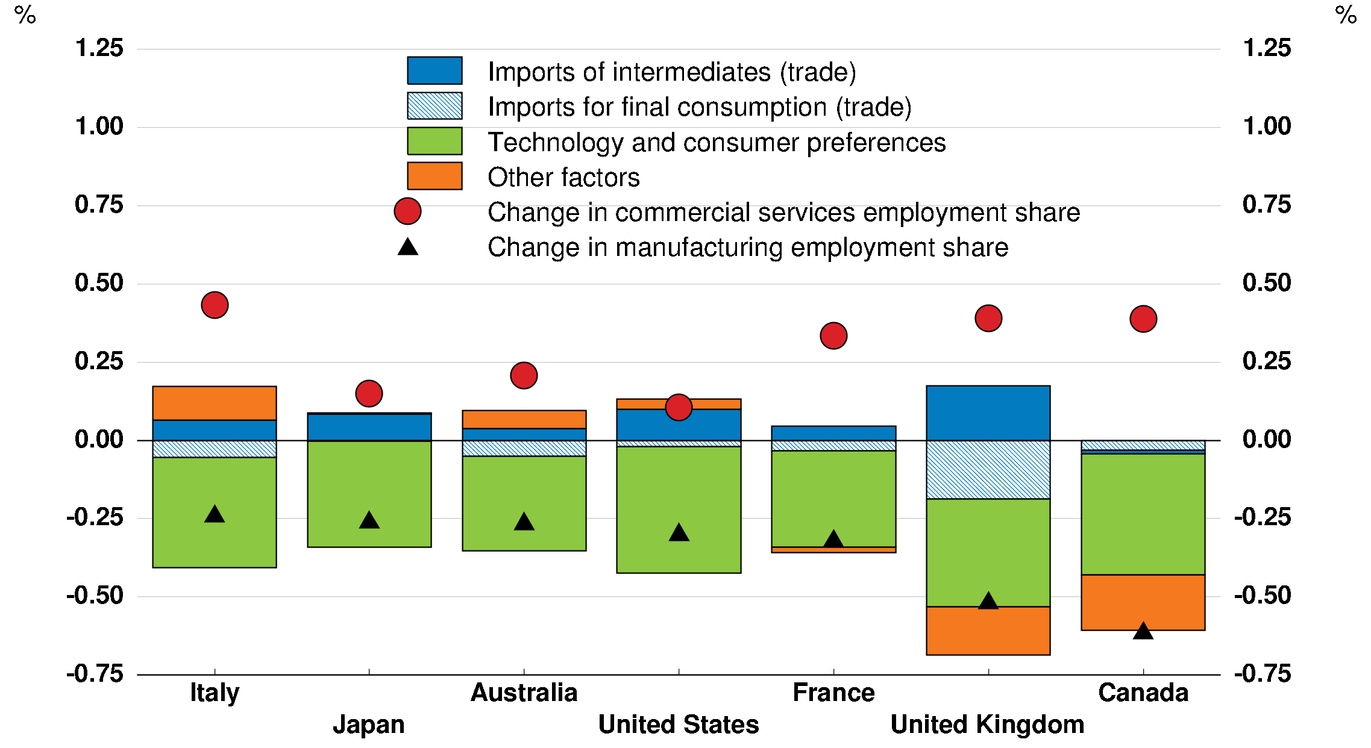
製造業における職の喪失と
技術、消費者の嗜好の変化、及び貿易の役割
製造業の職減少の説明要因
年平均変化率、全雇用に占める割合、1990-2008年
注: 要因分析は回帰分析による。それぞれの要因は当該期間の変化率となっている。技術、消費者の嗜好の変化(Technology and consumer preferences) は、情報通信技術の変化、機械投資の変化、製造業の消費シェアの変化、時間の固定効果を含む。
出典: OECD Economic Outlook データベース; STAN データベース、OECDの計算による。

Slide 17
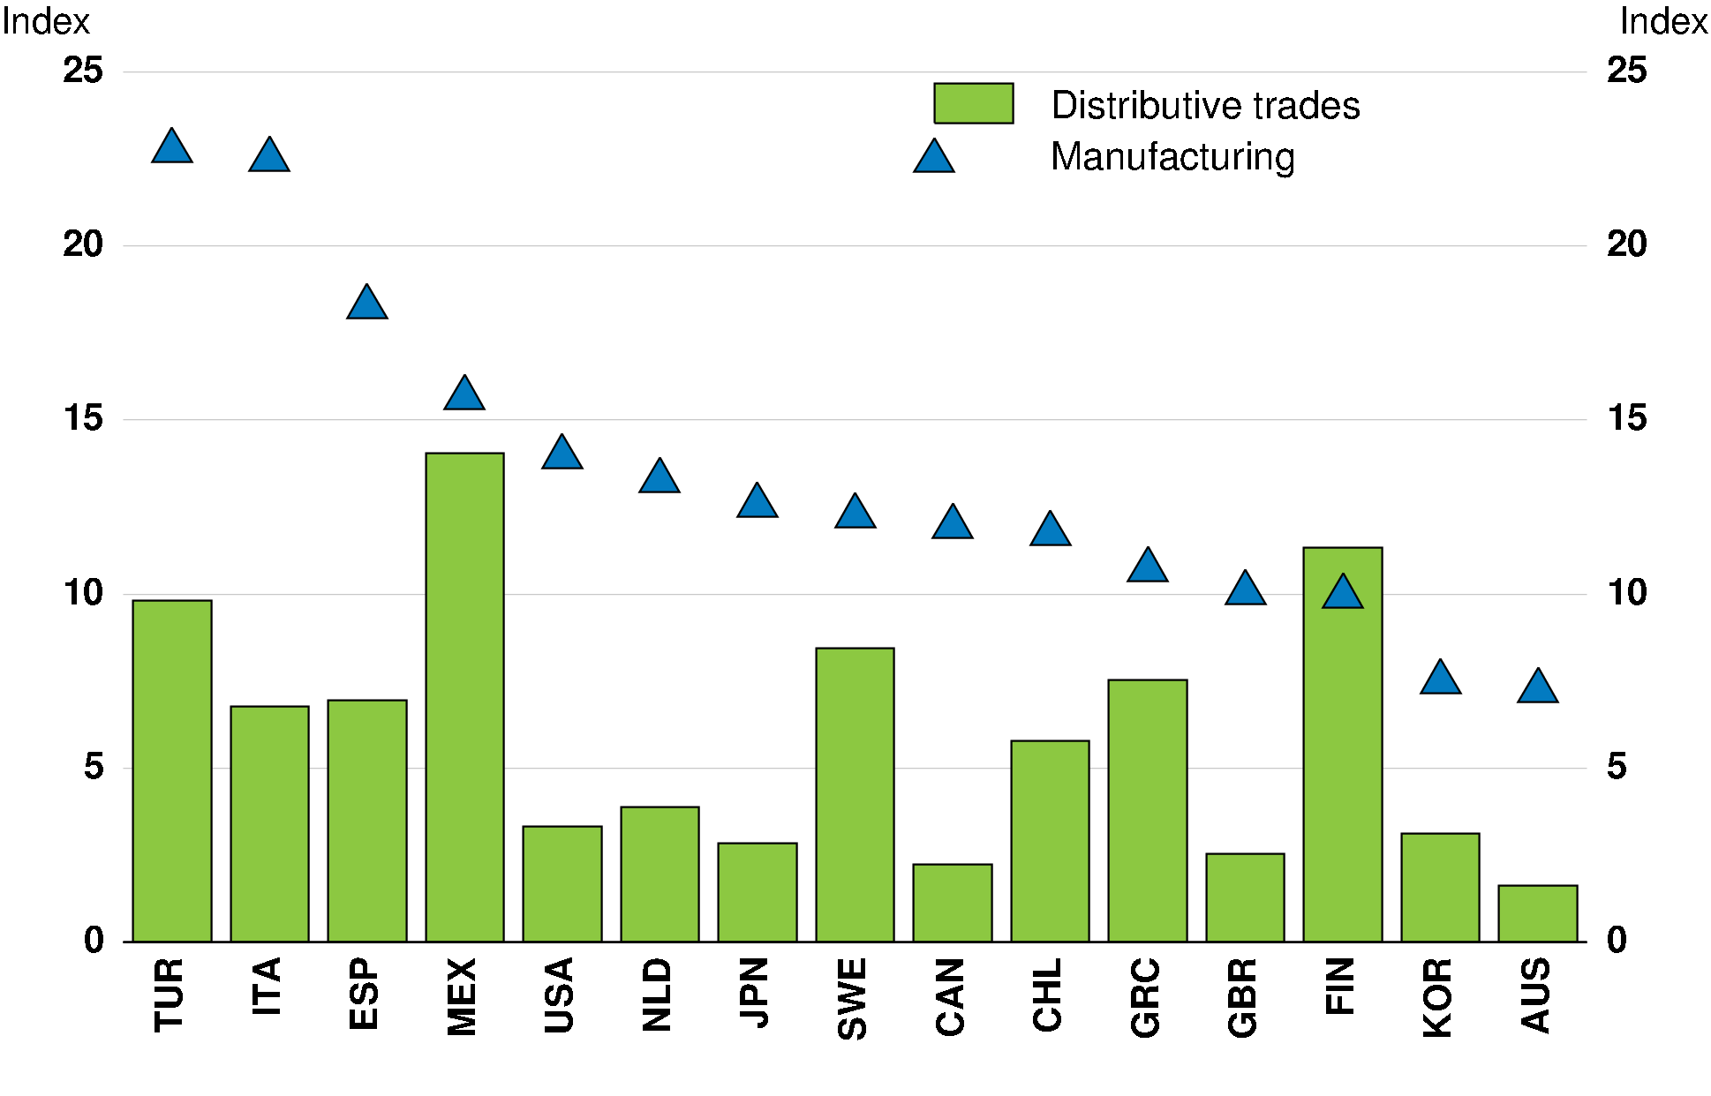
製造業の減少は、当該活動が地域的な集中
があるため、重要な意味を持つ
業種別の地理的集中度指数
2000-2015年平均
より集中
注: 『Distributive trades（販売業）』 は、販売業、修理、運送及び保管業、宿泊・飲食サービス業が含まれる。指数は、特定の地域に雇用が集中しているかを示しており、0（集中がなく、すべての地域が同じ製造業の雇用率である）から100（集中が最大で、製造業の雇用全てが最小の地域に集中している）までの値をとる。指標における地域のサイズについては、OECD (2003) “Geographic Concentration and Territorial Disparity in OECD Countries”に基づいている。
出典: OECD Regional データベース、OECDの計算による。

Slide 18
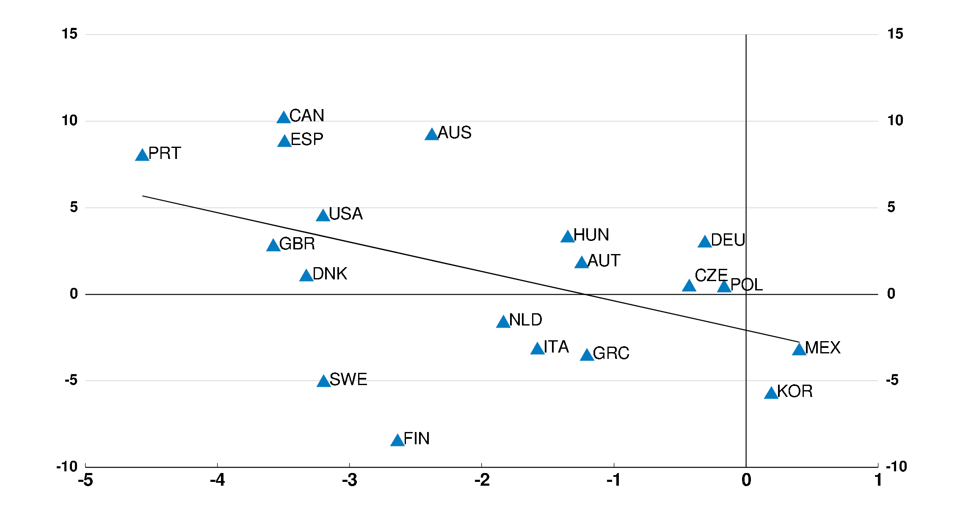
製造業の雇用減少が大きい国では、
地域格差が拡大している
地域別の平均賃金格差の変化
2000-2015年（もしくはデータ入手可能な最新年） 、
90/50 パーセンタイル比率、% ポイント
地域の賃金格差拡大
製造業の雇用割合の低下
国全体の製造業雇用率の変化
2000-2015年（もしくはデータ入手可能な最新年）、
%ポイント
出典: OECD Regional データベース、OECDの計算による。

Slide 19
構造トレンドに対応し、
グローバリゼーションが
すべての人に役立つよう、
総合的な政策的アプローチが必要

Slide 20
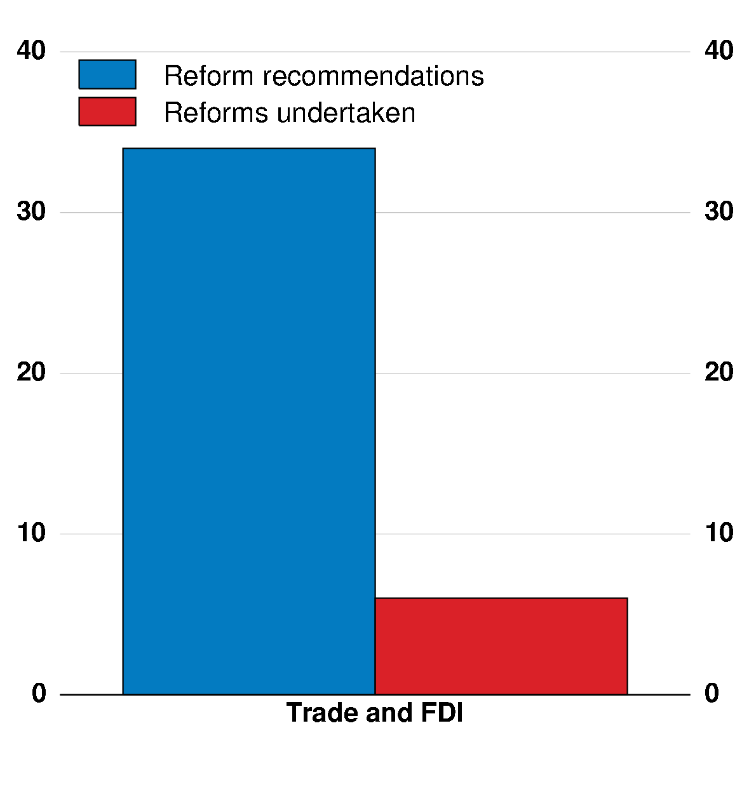
国際的な仕組み等がより良く働くようにし、
より平等な競争条件を作り出すべき
OECD Going for Growth の提言の実施状況
改革の数、2015-16年
国際的環境を改善する措置：
労働や環境保護等の制度や基準を順守する
国境を越えた貿易・投資のための開かれた市場を追及する
課税侵食と利益移転（BEPS)、競争政策等について、多国間での協力を促進する
腐敗、不法貿易、偽造等と戦う
注: 全てのOECD諸国、BRIICS諸国、欧州連合、コロンビアを含む。
出典: OECD Going for Growth 2017

Slide 21
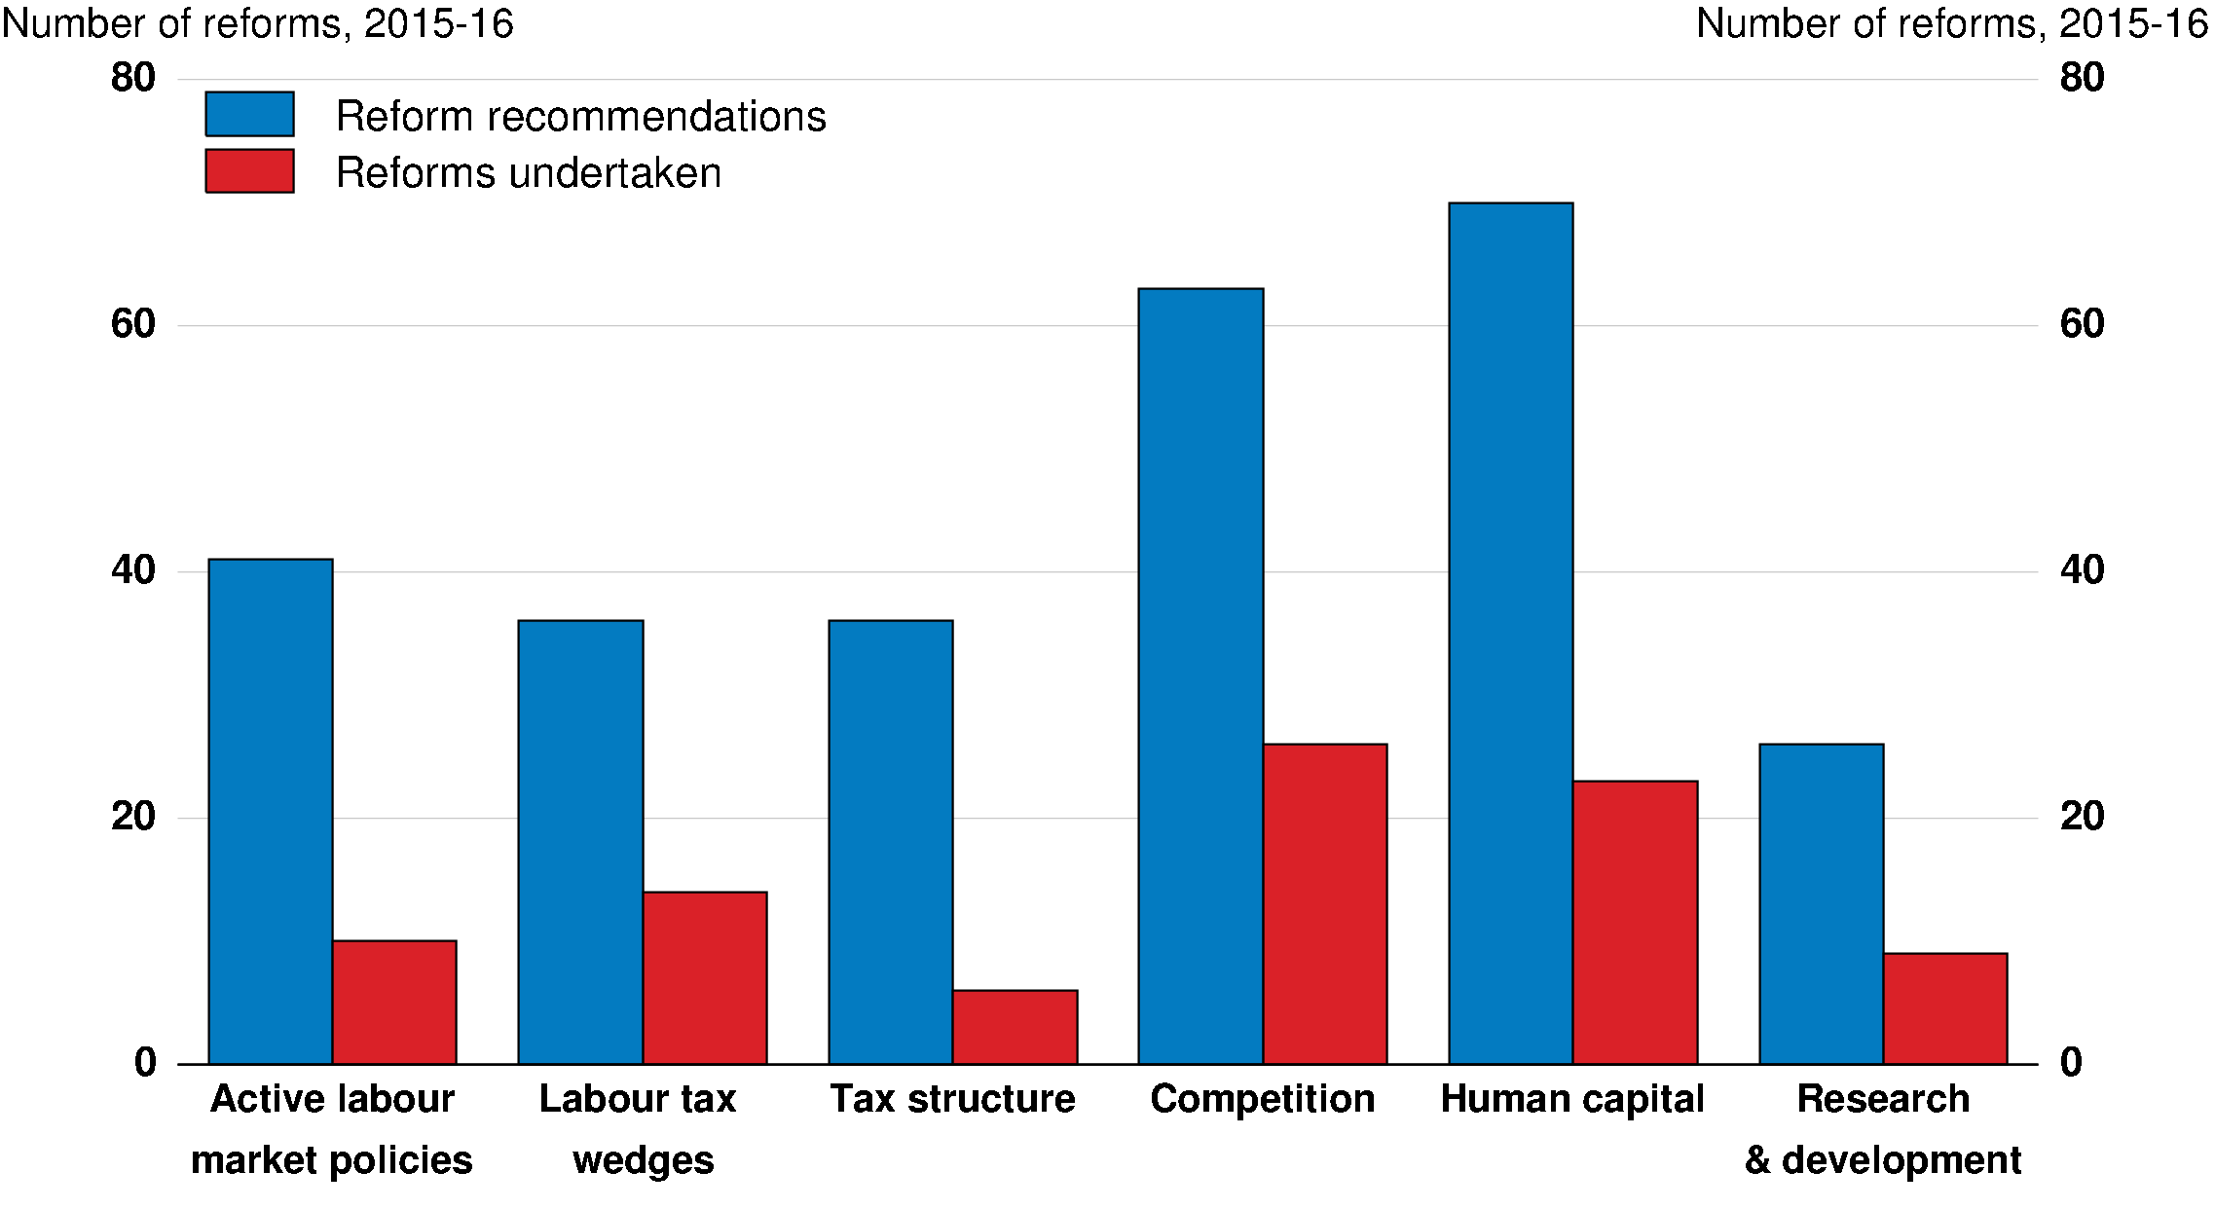
包摂的な成長を強化するため、
国内改革の政策パッケージを実施する
OECD Going for Growth の提言の実施状況
注: 全てのOECD諸国、BRIICS諸国、欧州連合、コロンビアを含む。
出典: OECD Going for Growth 2017

Slide 22
人々、解雇された労働者が適応し、
新たな機会を得られる手助けをすべき
 |  |  |  |  |  |  | OECD Going for Growthで 改革の優先度のある国
解雇された労働者が新たな職を得られる手助けをする
積極的労働市場政策の範囲を広げ、効率性を高める |  |  |  |  |  |  | ARG ESP GBR GRC USA ZAF
低技能労働者の税負担を減らし、雇用創出を促進する |  |  |  |  |  |  | BEL DEU ESP HUN ITA NLD POL TUR
人々の仕事への準備をより良くする
職業訓練・教育を拡張・改善する |  |  |  |  |  |  | ARG BRA CHN DNK ESP FRA GBR GRC IND POL PRT TUR ZAF
教育資源をより平等に配分する |  |  |  |  |  |  | CRI CZE DEU DNK FRA HUN NZL POL PRT SWE USA
出典: OECD Going for Growth 2017.

Slide 23
包摂的な成長を強化し、グローバリゼーションが
全ての人の役に立つよう行動すべき
国際的な仕組を公正にし、より良く働かせる
新しい企業、イノベーション、雇用創出を促す政策
人々が新しい機会をつかむのに役立つ的を絞った政策
国際的政策
国内政策

Slide 24

  日本

Slide 25
輸出増は他のアジア諸国向けが牽引している
輸出先別実質輸出
出典:日本銀行

Slide 26
名目及び実質賃金の伸びは緩慢なまま
従業員30人以上の事業所、季節調整値（３ヶ月移動平均）。
帰属家賃を除く消費者物価により実質化。
出典: 厚生労働省

Slide 27
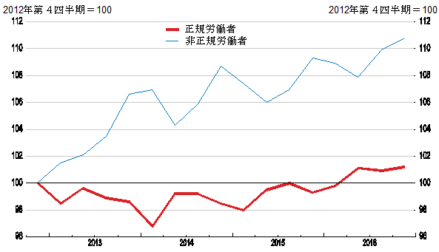
非正規雇用者数は、急速に高まっている
出典: 厚生労働省.

Slide 28
労働市場は非常に引き締まっている
出典: 総務省、厚生労働省

Slide 29
短期の経済見通し
前年比、%
 | 2015 | 2016 | 2017 | 2018
需要とアウトプット(実質)
GDP | 1.1 | 1.0 | 1.4 | 1.0
消費
民間最終消費支出 | -0.4 | 0.4 | 0.9 | 0.6
政府最終消費支出 | 1.7 | 1.5 | 0.3 | 0.1
総固定資本形成 | 0.1 | 0.9 | 2.1 | 1.5
公的固定資本形成¹ | -2.1 | -3.0 | 0.1 | -3.0
民間住宅 | -1.6 | 5.6 | 3.8 | 2.0
民間企業設備 | 1.1 | 1.3 | 2.4 | 2.7
最終需要 | 0.1 | 0.7 | 1.0 | 0.7
民間在庫品増加² | 0.6 | -0.3 | -0.2 | 0.0
国内需要 | 0.7 | 0.4 | 0.9 | 0.7
財貨・サービス輸出 | 2.9 | 1.2 | 6.4 | 3.4
財貨・サービス輸入 | 0.8 | -2.3 | 3.2 | 1.9
純輸出² | 0.4 | 0.6 | 0.5 | 0.3
公的企業を含む。
GDP成長率への寄与。
出典: OECD Economic Outlook データベース（2017年６月）

Slide 30
消費者物価上昇率は２％目標をかなり下回ったまま¹
前年比。2014年４月の消費税率引上げの影響を除く。
OECDの定義によるものであり、食料とエネルギーを除く。
出典: OECD Economic Outlook データベース（2017年６月）

Slide 31
短期の経済見通し
前年比、%
 | 2015 | 2016 | 2017 | 2018
雇用、物価、政府収支
GDP デフレーター | 2.1 | 0.3 | -0.4 | 1.0
消費者物価¹ | 0.8 | -0.1 | 0.6 | 1.0
コアCPI^{1,2} | 1.0 | 0.4 | 0.2 | 1.0
失業率 | 3.4 | 3.1 | 2.8 | 2.7
Memorandum items:
世界の貿易の伸び率 | 2.7 | 2.4 | 4.6 | 3.8
純政府貸出（借入） | -3.5 | -4.6 | -5.0 | -4.4
基礎的財政収支 | -3.1 | -4.3 | -4.7 | -4.1
公的粗債務残高 （% of GDP） | 219.3 | 222.2 | 225.9 | 227.9
公的純債務残高 (% of GDP) | 122.5 | 125.5 | 129.2 | 131.1
家計貯蓄率 (%) | 0.7 | 2.4 | 2.0 | 1.4
経常収支 (% of GDP) | 3.1 | 3.7 | 3.7 | 4.1
2014年4月の消費税率の８％への引上げの影響を含む。
コアＣＰＩはＯＥＣＤによる定義（食料及びエネルギーを除くベース）。
出典: OECD Economic Outlook データベース（2017年６月）

Slide 32
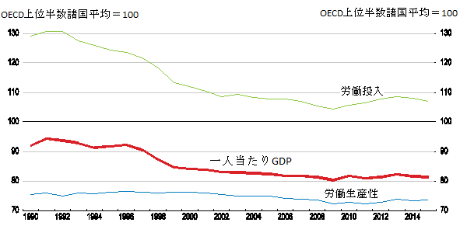
日本の生活水準と生産性は、
上位のOECD諸国をかなり下回っている
日本の水準、対OECDの上位半数諸国平均¹
一人当たりGDPは、2010年の物価と購買力平価により換算されている。
労働生産性は、労働投入時間当たりGDPである。
出典: OECD Economic Outlook: Statistics and Projections (データベース).

Slide 33
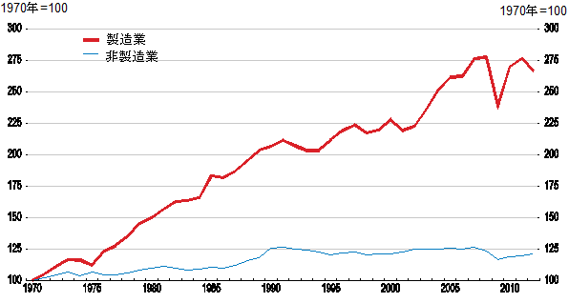
製造業と非製造業の生産性格差は、
急速に拡大してきた
出典: Japan Industrial Productivity Database 2015.
サービス業に焦点を当てて、製品市場規制を緩和すべき。

Slide 34
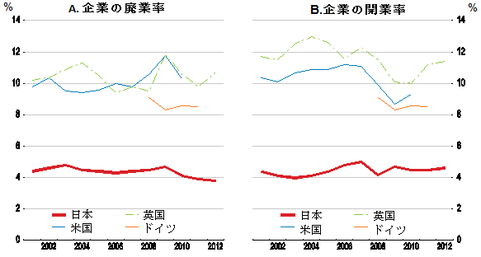
日本の企業の開・廃業率は低い
出典: 経済産業省 (2014).
個人保証の利用を減らすことにより、生き残れない企業の退出を促進すべき。

Slide 35
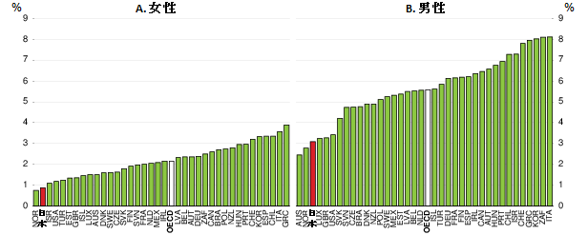
日本の起業家シェアは低く、
特に女性の割合が低い
出典: OECD (2016), Entrepreneurship at a Glance.
個人破産制度の厳格性を緩和することで、経営破たんした起業家の再挑戦を奨励すべき。
35

Slide 36
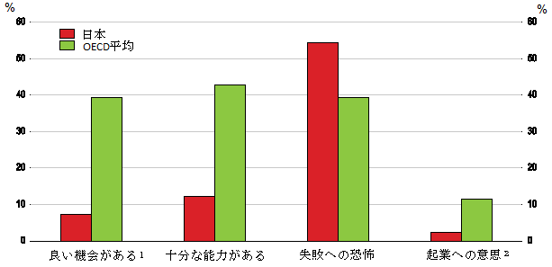
日本では、起業への見方が否定的
1. 事業を始める良い機会があると感じる成人の割合。
2. 起業活動に参加しておらず、３年以内に事業を始めるつもりの成人の割合。
出典: Global Entrepreneurship Monitor (2015).
教育、訓練、資金調達の可能性を高めることにより、とりわけ女性について、起業を促進する。
36

Slide 37
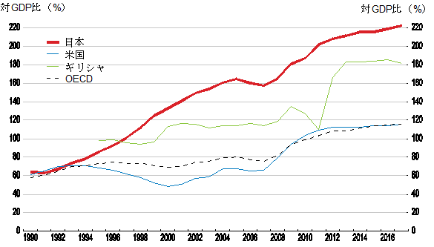
政府債務残高比率は、
OECD諸国の中で最も高い¹
1. 政府粗債務残高対GDP比。2016年はOECDによる推計値、2017年はOECDによる予測値。
出典: OECD Economic Outlook: Statistics and Projections (データベース).

Slide 38
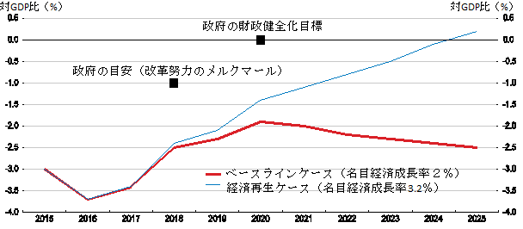
政府の見通しは、財政目標を
達成できないことを示している
基礎的財政収支（国、地方政府ベース）、対GDP比、年度ベース
注: 2017年１月の試算。2018年度の目安は、消費税率の延期の影響を踏まえて見直し、対応することとされている。
出典: 内閣府(2017).
財政の持続可能性への信認を強めるため、具体的な歳出削減策、増税策を含む、より詳細な中期的な財政健全化の道筋にコミットすべき。

Slide 39
医療の国際比較は、日本の医療支出に
節約の余地があることを示している
2014年、もしくは利用可能な最新年
 | 一人当たりの一年間の病院受診数 | 外来費用に 占める民間 支出の割合(%) | 平均在院日数¹ | 急性期病床の平均在院日数¹ | 病院 病床数² | 急性期 病床数^{2,3} | 長期療養病床数^{2,3} | 介護施設における病床数²
日本 | 12.8 | 17.1 | 29.9 | 16.9 | 13.2 | 7.9 | 2.7 | 6.2
OECD 平均 | 6.8 | 33.3 | 8.3 | 6.4 | 4.7 | 3.6 | 0.6 | 7.3
最も高い国 | 14.9 | 54.9 | 29.9 | 16.9 | 13.2 | 7.9 | 4.2 | 12.8
最も低い国 | 2.6 | 13.3 | 4.0 | 3.5 | 1.6 | 1.6 | 0.0 | 0.5
1. 単位、日。
2. 人口1000人当たりの病床数。
3. 病院における病床数。
出典: OECD (2017f), OECD Health Statistics (データベース).

Slide 40
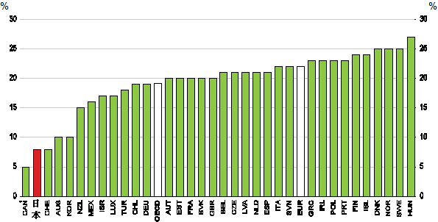
日本の消費税率は、
OECD諸国の中で最も低い水準である
標準税率、2016年
カナダでは、州は連邦税の上に消費税を課税できることから、税率は日本の８%よりも高くなる。
出典: OECD, Consumption Tax Trends 2016.
消費税率を徐々に引き上げる。

Slide 41



より詳しい内容は…
www.oecd.org/eco/surveys/economic-survey-japan.htm
OECD Economics
OECD
Disclaimers:
The statistical data for Israel are supplied by and under the responsibility of the relevant Israeli authorities. The use of such data by the OECD is without prejudice to the status of the Golan Heights, East Jerusalem and Israeli settlements in the West Bank under the terms of international law.
This document and any map included herein are without prejudice to the status of or sovereignty over any territory, to the delimitation of international frontiers and boundaries and to the name of any territory, city or area.

